Slide 1



基于稳健 Hausdorff 距离与 多特征融合的音乐旋律线几何建模
数学建模课程大作业
2025-2026 学年

Slide 2
目录
01.
困局与破局
CONTENTS
02.
Hausdorff 距离
03.
智能体推理
04.
物理约束训练
05.
价值与展望

Slide 3


01
困局与破局

Slide 4
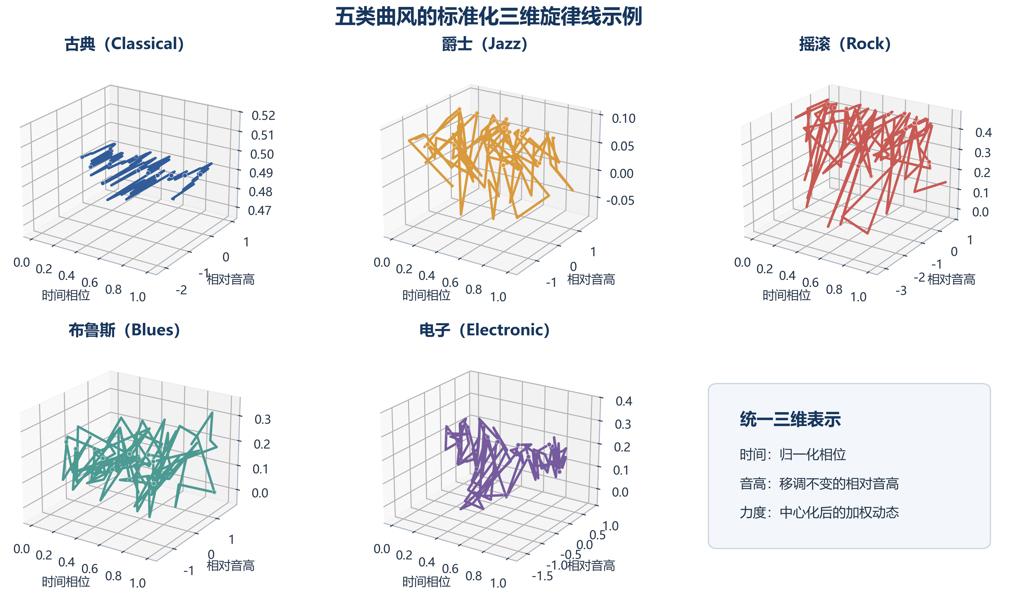
MIDI 文件格式与旋律提取
语义与物理割裂，长视频推理被动
典型场景：体育碰撞判定困境
Skyline 提取：同一时刻有多个音符时（和弦），只保留音高最高的那个作为主旋律近似。 时间重采样：首末音对齐到 [0,1]，均匀取 N 个点。 三维旋律点：时间 t、音高（减中位数→移调不变）、力度（加权 wv）。
它们可以描述“发生了什么”，却不擅长判断“怎么动、何时动、向哪动”。
在长视频场景中，全量帧输入会带来上下文冗余和计算压力，关键运动片段反而容易被淹没。
更重要的是，模型通常是一次性生成答案，缺少对模糊片段进行回看和验证的能力。
Skyline 提取：同一时刻有多个音符时（和弦），只保留音高最高的那个作为主旋律近似。 时间重采样：首末音对齐到 [0,1]，均匀取 N 个点。 三维旋律点：时间 t、音高（减中位数→移调不变）、力度（加权 wv）。

Slide 5


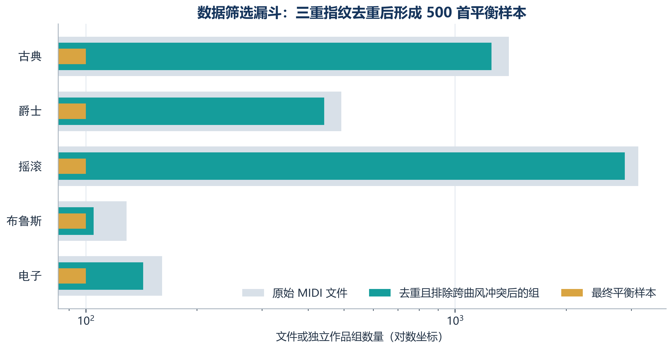
"观-思-答"循环：从被动回答到主动推理
3
问题：数据集中同一首歌有多个版本（不同文件名、不同编曲）， 若分别进入训练集和测试集，会虚高分类精度。 三重指纹去重：① 规范化曲名（去 live/remaster 后缀） ② SHA-256 字节哈希 ③ 旋律指纹（移调不变的 skyline 哈希） 跨曲风冲突组整组剔除，排除 75 组 187 文件。 最终：五类各 100 首，共 500 首独立作品。
为此，我们把视频理解拆成三个步骤：先看关键运动，再做推理判断，最后输出带证据的答案。
整个系统分为两阶段训练：SFT 阶段让模型学习 FlowAdapter 的光流特征提取与推理格式；GRPO 阶段通过多维奖励（准确率+格式+物理一致性）优化推理质量。
这就形成了一个更接近人类观看视频的“观-思-答”过程。

Slide 6
02
Hausdorff 距离及其变体

Slide 7
Hausdorff 距离定义与变体
输入层：接收原始视频与问题
KD-tree 加速：O(mn) → O(m log n) 同一首歌约 48 个采样点 vs 500 首 → 需高效计算
有向 Hausdorff：h(A,B) = max min ||a-b|| A 的每个点找 B 里最近的点 → 取最大值
微调后的模型承担观察、思考、决策与回答的核心职能。
双向 Hausdorff：H(A,B) = max{ h(A,B), h(B,A) } 两个方向各算一次 → 值越大 = 曲线越不相似
训练层：两阶段微调策略
max-HD：取最近距离的最大值 → 最坏点主导 Q95-HD：取 95% 分位数 → 去掉极端 5% MHD：取平均值 → 最稳健，论文主模型
SFT 阶段让模型学会基础推理格式，GRPO 阶段通过多维奖励优化推理质量与物理一致性。

Slide 8
03
智能体推理

Slide 9
模型体系
几何距离模型
描述符模型
多参数 MHD + K-NN（主几何模型） 相位对齐 RMSE（严格逐点对应） 多变量 DTW（允许时间伸缩对齐）
随机森林 RF（非线性，最强单模型） 多项逻辑回归（线性可分性检验） MHD + RF 概率融合
多参数 MHD + K-NN（主几何模型） 相位对齐 RMSE（严格逐点对应） 多变量 DTW（允许时间伸缩对齐）
随机森林 RF（非线性，最强单模型） 多项逻辑回归（线性可分性检验） MHD + RF 概率融合

Slide 10

嵌套分组交叉验证
外层验证
初步分析：快速语义推断
基于关键帧与Motion Tokens进行快速语义推断，建立初步认知框架。
内层选择
参数 N(36/48/96) wv(0/0.1/0.25/0.5) K(1/3/5/7/9) α(0.25/0.5/0.75) 只在外训练集内以 Balanced Accuracy 选择
参数 N(36/48/96) wv(0/0.1/0.25/0.5) K(1/3/5/7/9) α(0.25/0.5/0.75) 只在外训练集内以 Balanced Accuracy 选择
参数 N(36/48/96) wv(0/0.1/0.25/0.5) K(1/3/5/7/9) α(0.25/0.5/0.75) 只在外训练集内以 Balanced Accuracy 选择
统计检验
Bootstrap 95% CI / McNemar-Holm Permutation Test / Pair AUC 五组随机种子重复验证排序稳定性

Slide 11

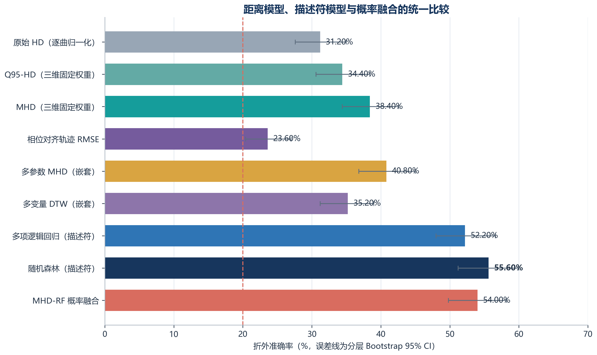
实验结果
MHD 40.8% / RF 55.6% / 融合 54.0%
类内 MHD 0.3196 < 类间 0.3487 差值 0.0292（p=0.0001）但 AUC=0.5645
依据光流能量曲线定位关键时间节点，解决"何时发生"问题。
类内 MHD 0.3196 < 类间 0.3487 差值 0.0292（p=0.0001）但 AUC=0.5645
RF 显著优于 MHD（p<0.0001） 融合 ≈ RF（p=0.3222，不显著）
力度有用（wv=0.5） 48 点优于 96 点 节奏组最重要（消融下降 4.8pp）
RF 显著优于 MHD（p<0.0001） 融合 ≈ RF（p=0.3222，不显著）
力度有用（wv=0.5） 48 点优于 96 点 节奏组最重要（消融下降 4.8pp）

Slide 12
模型对比总结
01
02
Hausdorff 能区分曲风但不足够
MHD 40.8% vs 随机 20%（p<0.0001）有效但分布重叠大
Hausdorff 能区分曲风但不足够
Hausdorff 能区分曲风但不足够

Slide 13
闭环迭代：类人化的主动自省推理
观-思-答闭环：多次迭代逼近正确答案
Hausdorff 距离提供可解释的旋律形状相似性， 适合作为多特征系统的辅助证据， 而非单独追求最高分类精度。 最终结论：有效，但有限。

Slide 14
04
物理约束训练

Slide 15
多维奖励函数：从准确性到物理一致性
准确性奖励：答对了吗
格式奖励：规范思维链结构
物理一致性奖励：核心创新
效率奖励：精准调用工具
衡量答案正确与否，构成模型优化的基础约束信号。
确保思维链与答案标签规范生成，鼓励结构化推理表达。
MHD 40.8% > 随机 20% 同类距离显著小于异类（p=0.0001）
避免同一时段重复调用，优化工具使用效率与推理成本。
AUC=0.5645，分布高度重叠 不能单独做高精度分类
运动一致性奖励采用关键词匹配方案，优点是计算简单、训练稳定，能有效引导模型关注物理运动维度。
后续可升级为光流真值直接对齐的连续奖励函数，让模型输出的运动方向和真实运动场实现数值级匹配。
这是最重要的物理先验增强方向。

Slide 16
THANK YOU FOR READING！
感谢聆听
汇报人：张敬粲
汇报日期：2025/05/13

